Slide 1
数据采集与融合技术
福州大学 数学与计算机科学学院
Fuzhou University College of Mathematics and Computer Science
教师：吴 伶

Slide 2
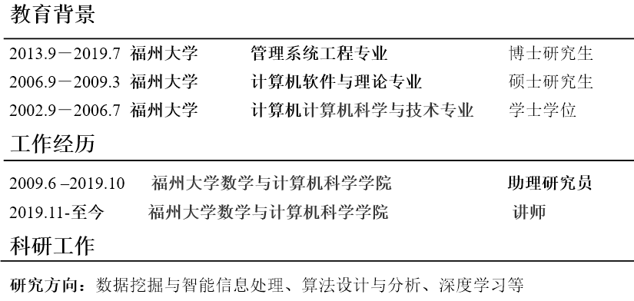
授课教师简介
吴伶 博士，硕士生导师

Slide 3
目前，在国内外重要学术期刊与会议上已发表论文15篇，其中包含IEEE ACCESS、Physica A、Electronics等国内外高质量期刊和会议，主持和参与相关的项目4项。

Slide 4
课程概述
大数据5V特性
数据挖掘的8个一般步骤
教材与主要参考资料
课程要求
课程目标
课程内容
课程特点
课程涉及的法律和道德约束

Slide 5
大数据5V特性
一、Volume：
大 数据的采集，计算，存储量都非常的庞大。
二、Variety：
多 种类和来源多样化。种类有：结构化、半结构化和非结构化数据等，常见的来源有：网络日志、音频、视频、图片等等。
三、Value：
值 数据价值密度相对较低，犹如浪里淘金，百炼成钢般才能获取到大量信息中的部分有价值的信息
四、Velocity：
快 数据增长速度快，处理速度也快，获取数据的速度也要快。
五、Veracity：
信 数据的准确性和可信赖度，即数据的质量。
大数据5V特性
Volume（大）
Variety（多）
Value（值）
Velocity（快）
Veracity（信）

Slide 6
大数据挖掘一般步骤
1.信息收集
7.模式评估
8.知识表示
3.数据规约
4.数据清理
5.数据变换
6.数据挖掘实施过程
2.数据集成
教学重点
数据预处理
本课程教学内容范畴
Notes:
数据挖掘过程是一个反复循环的过程，每一步骤如果没有达到预期目标，都需要回到前面的步骤，重新调整并执行。不是每个数据挖掘应用都需要所有的这些8个步骤。
在数据挖掘中60%的费用可能花在步骤1，而其中至少660%以上的精力和时间花在数据预处理（步骤3-5）上。

Slide 7
教材与主要参考资料
教材：
《数据采集技术Python网络爬虫项目化教程》，高等教育出版社，黄锐军，第一版，2018年8月
《Python网络爬虫权威指南 第2版》，人民邮电出版社，[美] 瑞安 • 米切尔，第二版，2019年4月
中国大学MOOC：
Python网络爬虫和信息提取，国家精品课程
https://www.icourse163.org/search.htm?search=%E6%95%B0%E6%8D%AE%E9%87%87%E9%9B%86#type=30&orderBy=0&pageIndex=2&courseTagType=null
Python网络爬虫程序技术，
https://www.icourse163.org/course/0809ZIIT006-1002925008?utm_campaign=share&utm_medium=androidShare&utm_source=

Slide 8


教材

Slide 9
课程要求
先修课程
Python 程序设计基础
HTML5 基础
数据库技术
后继课程
大数据分析和挖掘技术

Slide 10

课程目标：
设计一个高效率的爬虫程序成了我们学习的重点。
本课程通过学习与实践Python网络爬虫项目的设计与开发培养学生设计高效爬虫程序，实现Web信息自动采集和融合。

Slide 11
课程内容
简单网页爬取框架
Web 网站与访问
网页数据爬取方法
高级网页爬取
读取文档、数据清洗、
穿越网页表单与登陆窗口进行抓取、利用API抓取数据、
网站数据爬取路径
scrapy 框架爬虫程序
避免抓取陷阱和反爬虫策略
使用爬虫测试网站
新技术和新方法
数据采集技术Python网络爬虫项目化教程，黄瑞军
Python网络爬虫权威指南， [美] 瑞安 • 米切尔

Slide 12
课程特点
本课程采用了“项目引领，任务驱动”的教学模式。
在由浅入深、循序渐进的过程中要求学生设计实现目标项目，并将目前爬虫程序必备功能组件如用网页数据下载、数据分析、数据存储、网页递归爬取等技术作为项目中的系列任务。课程章节的演进则按照爬虫程序技术知识点的难易程度和之间的关联关系进行组织。
通过课程的学习，掌握项目开发过程中所需的技能和应遵守的业内规范，为学生职业能力发展奠定良好的基础等。

Slide 13
网页抓取的法律和道德约束
“大学之道，在明明德，在亲民，在止于至善。 ”
——《大学》
“才德全尽谓之圣人，才德兼亡谓之愚人，德胜才谓之君子，才胜德谓之小人。”
——《资治通鉴》

Slide 14
网页抓取的法律和道德约束
勇往直前，
有所为，有所不为！
是否授权？
是否侵害？
抓取目的：欺诈、分享、获利？
《Python网络爬虫权威指南》P228-239。

Slide 15

学习交流平台
QQ群：

Slide 16
课后小任务
A4纸写一份自我介绍书，包括名字的由来、在数据挖掘研究方向的收获以及今后努力方向等，最后建议可以附上想和老师交流的一段话，让我能用更快时间了解一下各位的基本情况，谢谢！

